Slide 1
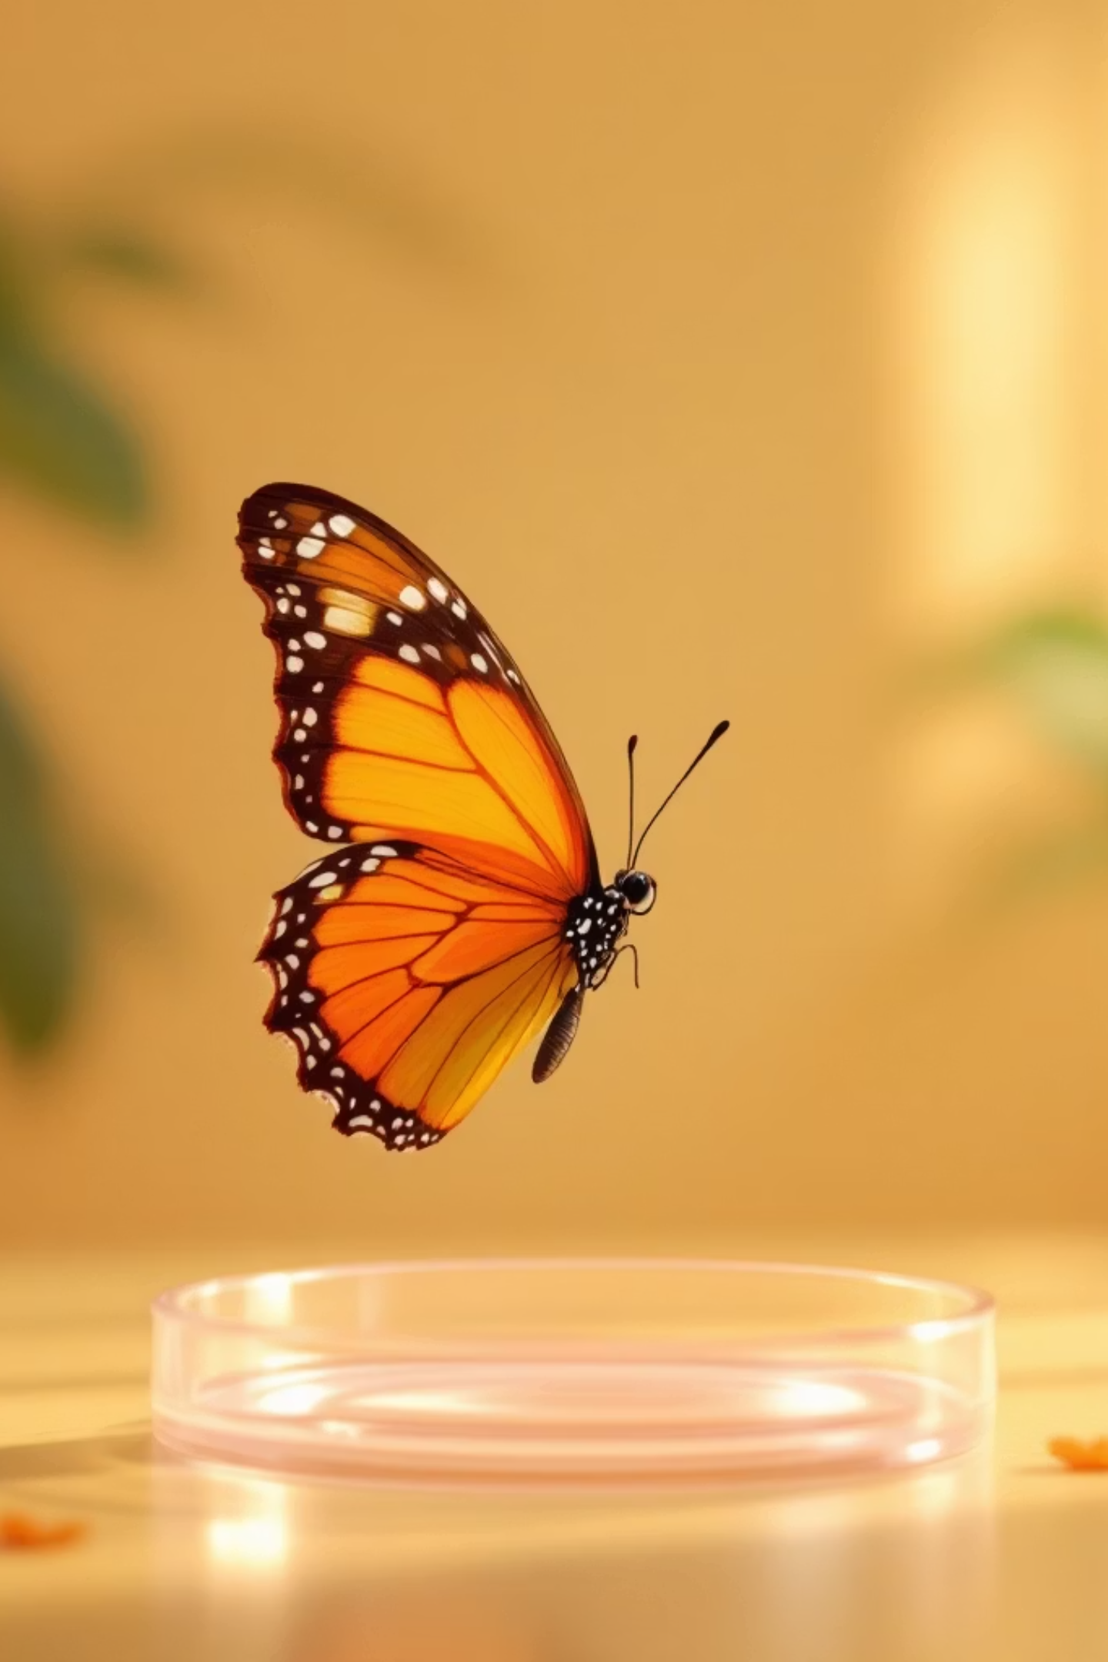
Selección Natural vs. Selección Artificial
¿Quién dicta las reglas de la supervivencia? Un viaje a través de la evolución guiada y espontánea.

Slide 2
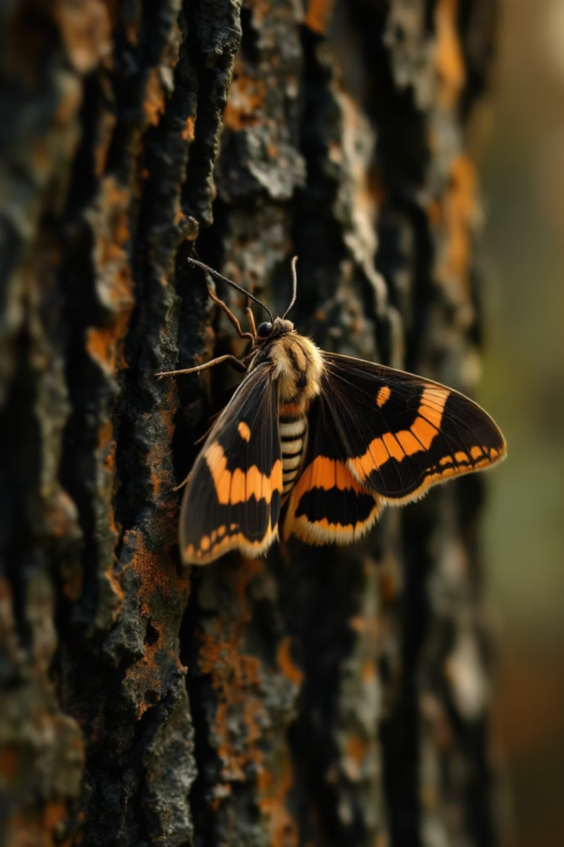
La Revolución del Color
La Biston betularia y su transformación durante la Revolución Industrial: cuando el entorno cambia, la vida se adapta.

Slide 3

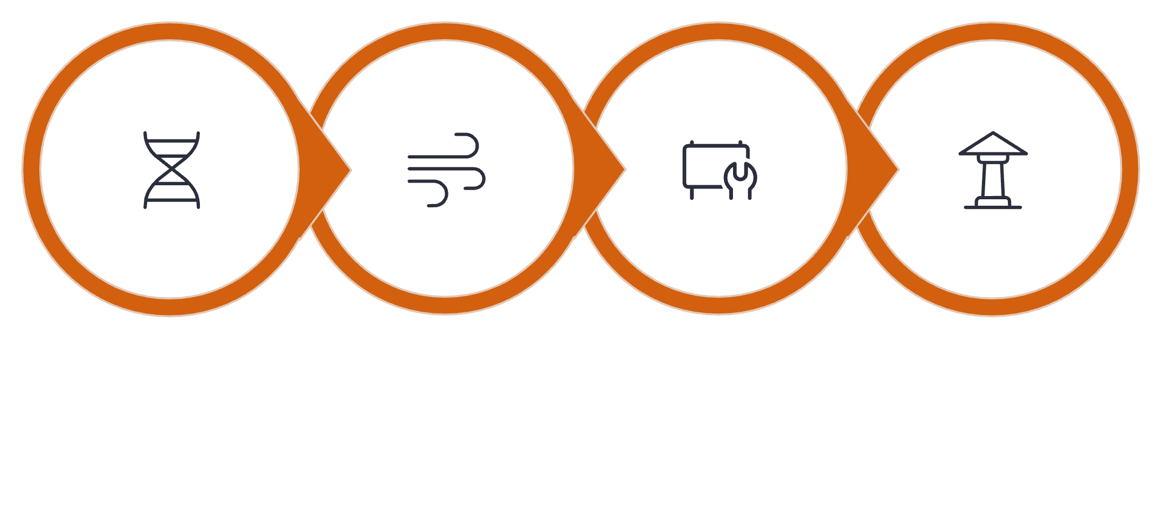
Las 4 Condiciones de la Selección Natural
Variabilidad
Mutaciones genéticas en la población.
Variabilidad
Presión
Reproducción
Herencia
Presión
Factores ambientales como la contaminación.

Slide 4
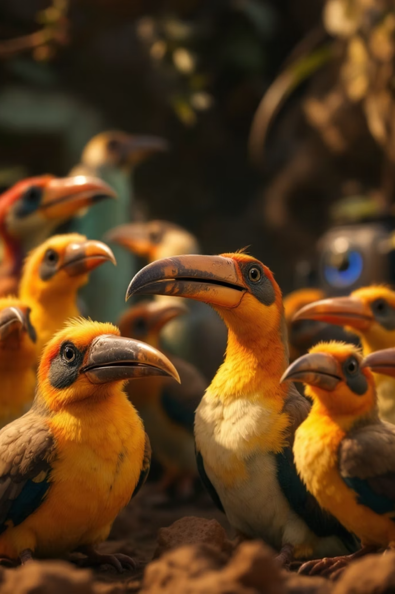
Evolución en Tiempo Real
Estudios en las Galápagos revelan cambios rápidos en el gen ALX1. La evolución no siempre requiere millones de años; a veces, solo bastan tres generaciones.

Slide 5
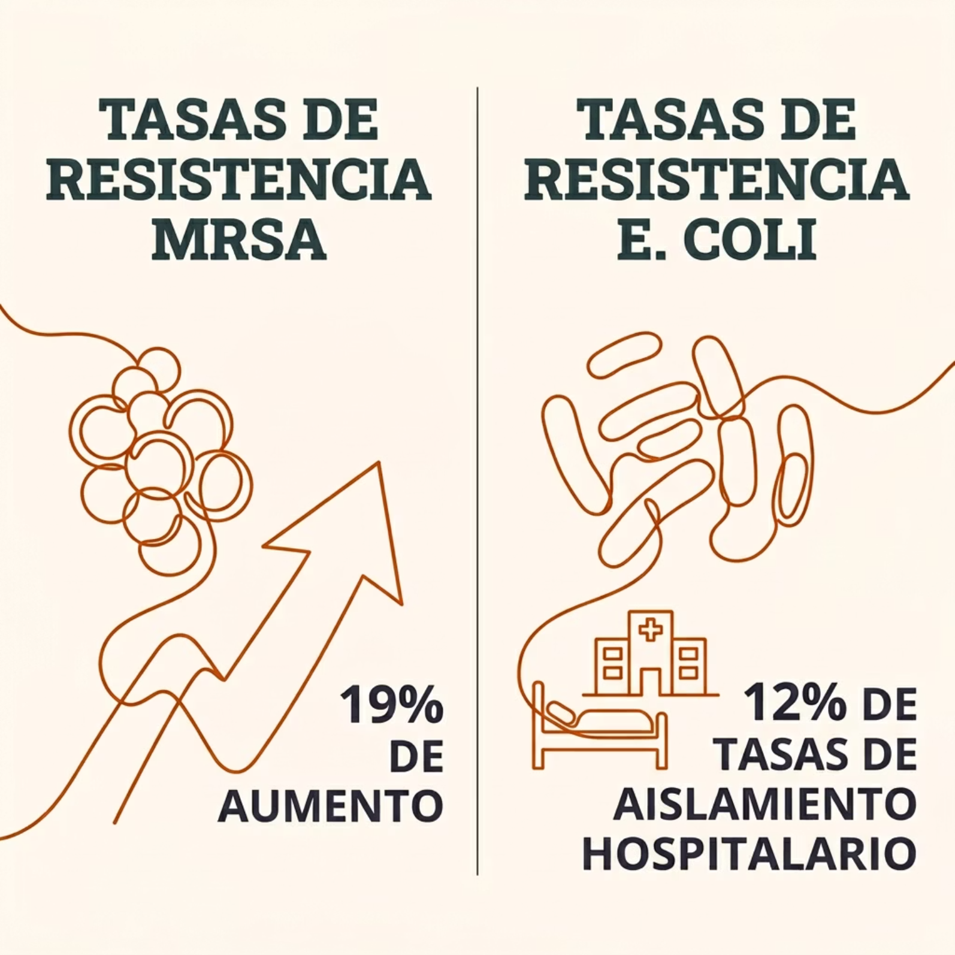

Resistencia: Evolución Acelerada
La presión selectiva de los antibióticos acelera la mutación bacteriana. Un desafío creciente para la salud global de 2025.

Slide 6
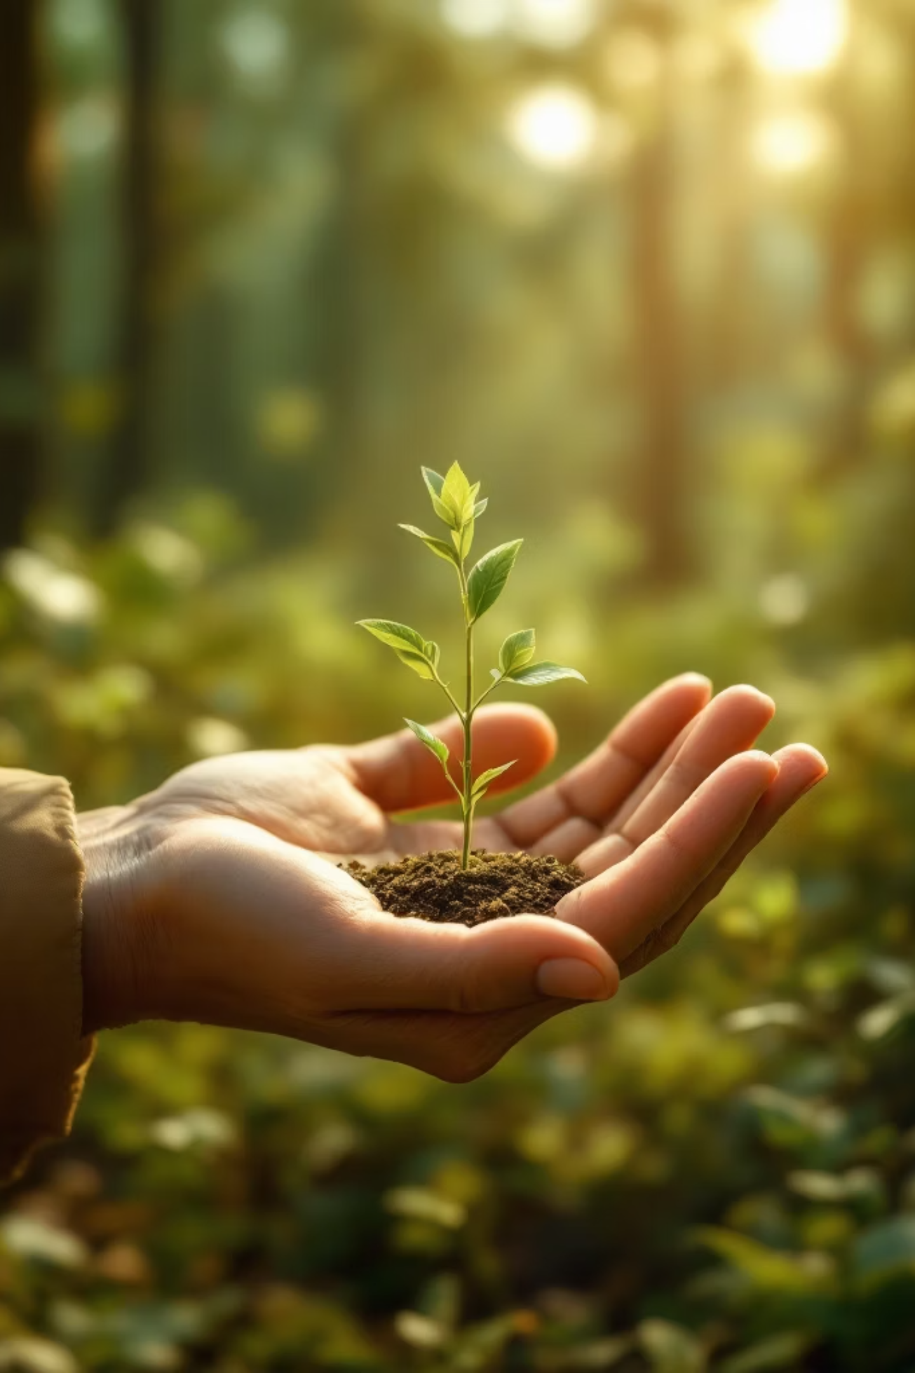
Selección Artificial
Cuando el humano toma el control. De la domesticación intuitiva de Darwin a la precisión absoluta del siglo XXI.

Slide 7
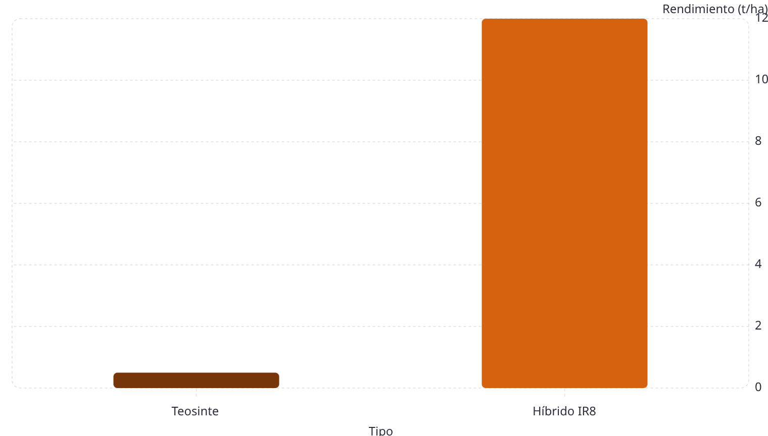
Maíz: La Gran Transformación
Un aumento del 2400% en rendimiento. 10.000 años de cría selectiva para alimentar al mundo.

Slide 8
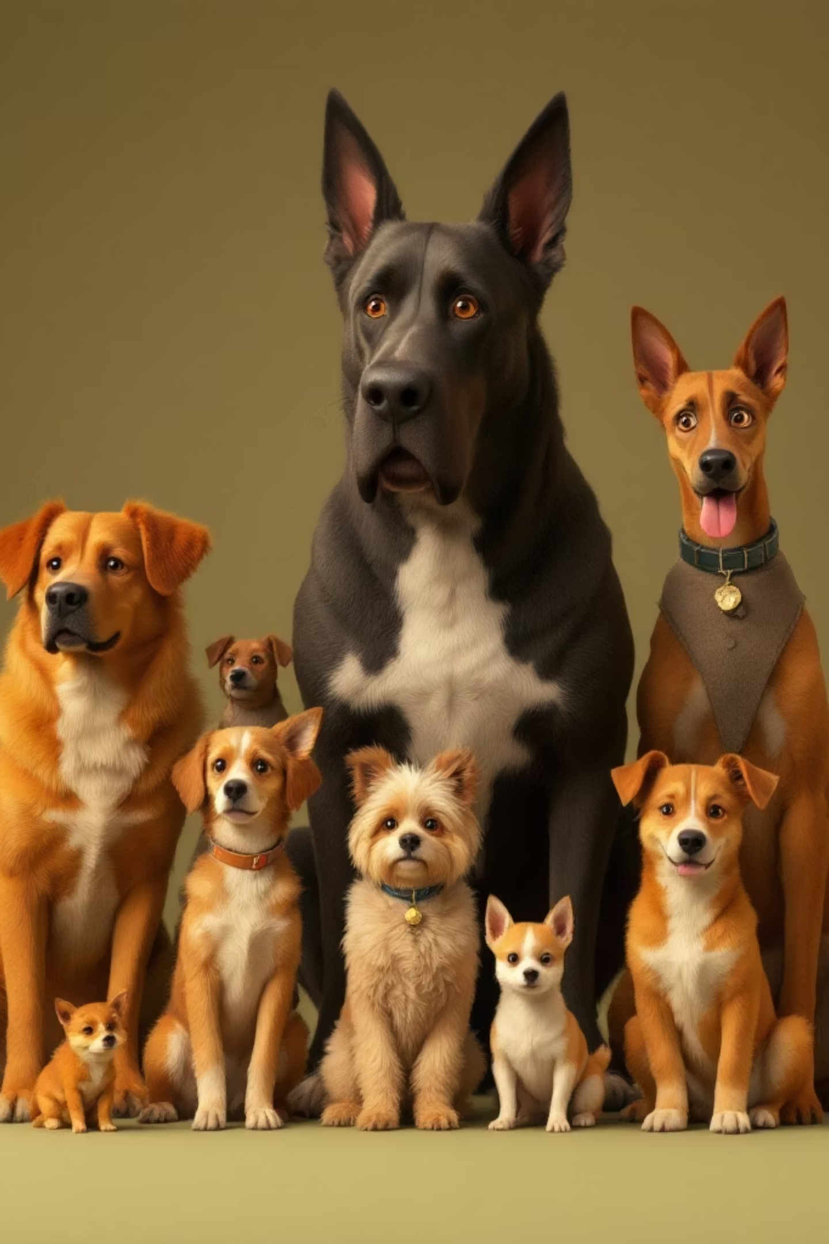
De Lobos a Compañeros
15.000 años de cría selectiva han transformado al lobo gris en la diversidad canina actual, adaptándose a nuestras necesidades de trabajo y compañía.

Slide 9
Herramientas del Siglo XXI
Tomate CRISPR
Gene Drive
Vida útil extendida en un 30%.
Mosquitos que frenan la malaria.

Slide 10
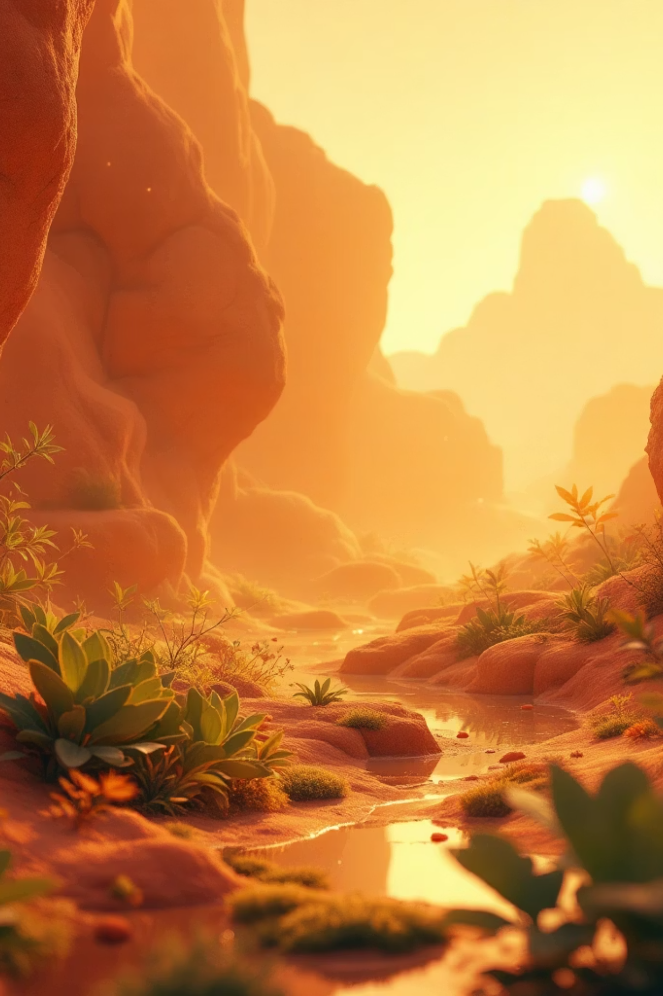
Hacia una Co-evolución Responsable
El desafío: equilibrar nuestra capacidad de edición genética con la sagrada preservación de la biodiversidad global.

